Slide 1

LINUX FUNDAMENTAL

Slide 2
NỘI DUNG CHÍNH
1. Hệ điều hành là gì ?
2. Giới thiệu về Linux OS và ứng dụng
3. Linux kernel architecture
4. System call interface
5. CLI (Command Line Interface) và một số command line cơ bản
6. Linux device driver
7. Linux file system
8. Process
9. User – Group và permission
10. Telnet và SSH network protocol
11. Hướng dẫn cài đặt dual boot Ubuntu

Slide 3
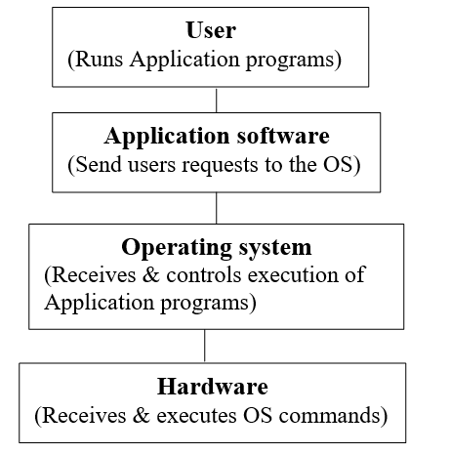
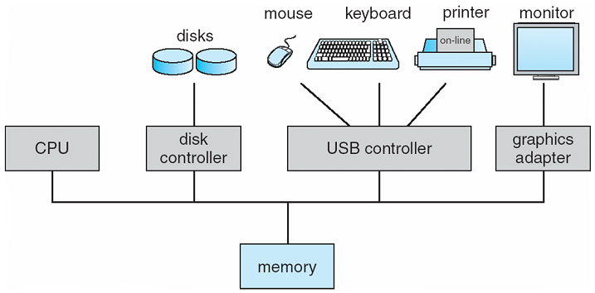
1. Hệ điều hành là gì ?
Một hệ thống máy tính tổng quát sẽ bao gồm:
Application programs
System programs
Hardware

Slide 4
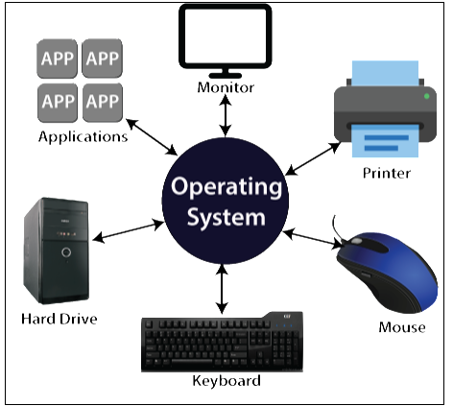
1. Hệ điều hành là gì ?
Là một phần mềm hệ thống quản lý phần cứng của máy tính và cung cấp dịch vụ chung cho các chương trình máy tính.
Hệ điều hành có chức năng làm tầng trung gian giúp người dùng giao tiếp với phần cứng một cách dễ dàng.

Slide 5
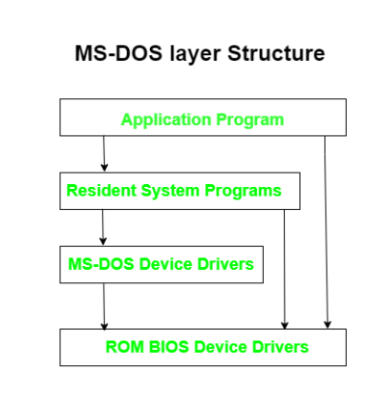
1. Hệ điều hành là gì ?
Cấu trúc hệ điều hành
Cấu trúc đơn giản:
MS-DOS, phiên bản đầu tiên
Của UNIX.

Slide 6
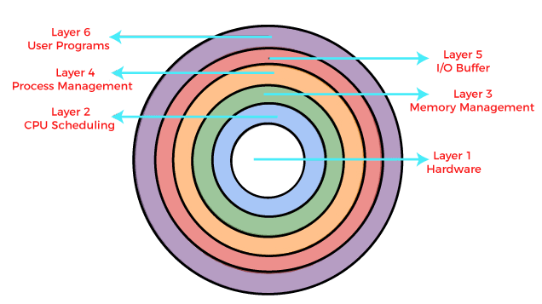
1. Hệ điều hành là gì ?
Cấu trúc phân tầng (Layered approach)

Slide 7
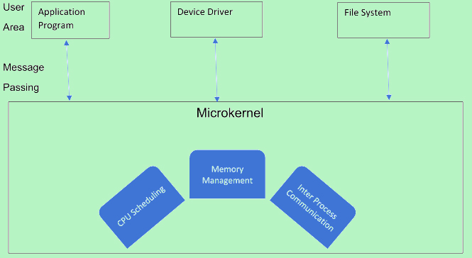
1. Hệ điều hành là gì ?
Cấu trúc vi nhân (microkernel)

Slide 8
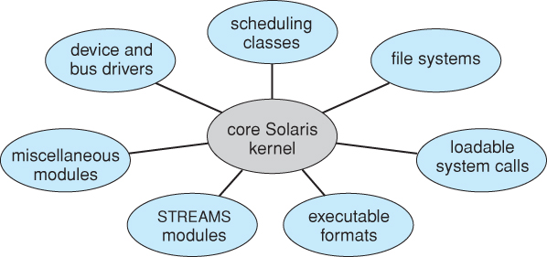
1. Hệ điều hành là gì ?
Cấu trúc module (cấu trúc của các hệ điều hành hiện đại hiện nay)

Slide 9
1. Hệ điều hành là gì ?
Phân loại hệ điều hành:
Windows
Không phải Windows (thường là họ Unix).
Hệ điều hành họ Unix hiện nay được phân chia thành hai loại chính:
Kế thừa mã nguồn từ UNIX: Sử dụng trực tiếp từ nền tảng mã nguồn từ UNIX để phát triển lên như MacOS, SunOS.
Không kế thừa từ Unix: Các hệ thống độc lập nhưng cố gắng làm theo khung sườn của UNIX như GNU/ Linux, Android.

Slide 10
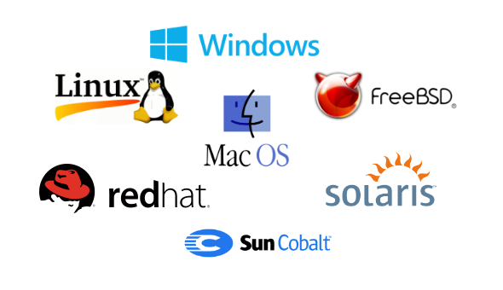

1. Hệ điều hành là gì ?
Các phiên bản hệ điều hành được dùng phổ biển hiện nay:

Slide 11

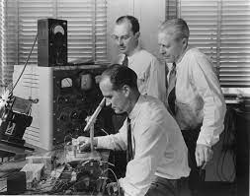
2. Giới thiệu về Linux OS và ứng dụng
Unix và tiền thân của Linux
Vào năm 1969, phòng thí nghiệm Bell Labs của AT&T (một trong những nhà cung cấp dịch vụ viễn thông lớn nhất Hoa Kỳ) đã phát triển một hệ điều hành gọi là “Unix” và do luật chống độc quyền nên AT&T đã phải công bố mã nguồn này cho ai có nhu cầu.
Năm 1984, lệnh chống độc quyền với AT&T đã kết thúc, nên họ đã biến Unix thành một phần mềm độc quyền. Dựa trên điều này mà dự án GNU Project với mục tiêu là tạo ra hệ điều hành được sài miễn phí.
Đầu năm 1990, dự án GNU đã gần như hoàn thành và chỉ thiếu phần Kernel nữa.

Slide 12
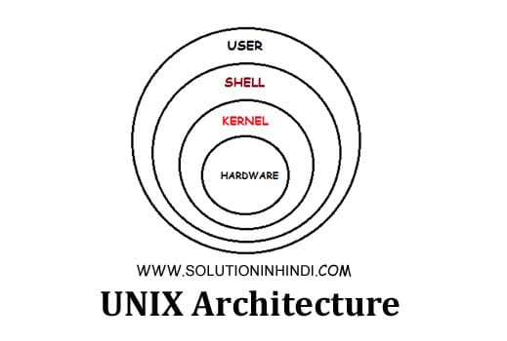
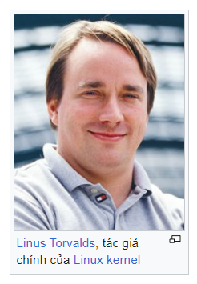
2. Giới thiệu về Linux OS và ứng dụng
Sự hình thành Linux Kernel
Năm 1991, Linus Torvalds đang là sinh viên trẻ tại đại học Helsinki cảm thấy hứng thú với các hệ điều hành, đặc biệt là MINIX. Nhưng khá bức xức vì bị giới hạn vì MINIX bị giới hạn trong lĩnh vực giáo dục.
Từ lý do đó, ông đã quyết định viết ra một kernel của riêng mình mà sau này gọi là Linux kernel. Sau đó phần kernel của ông đã kết hợp với bộ phần mềm GNU project vẫn chưa hoàn thiện trước đó và đã tạo thành hệ điều hành mới thường được gọi là Linux.

Slide 13
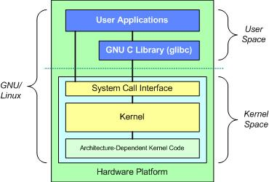
2. Giới thiệu về Linux OS và ứng dụng
GNU / Linux OS architecture
Notes:
Nói rõ application sẽ làm gì ở trên này
- Architecture-dependent kernel code

Slide 14


2. Giới thiệu về Linux OS và ứng dụng
Ứng dụng của Linux OS
Android
Ra đời vào năm 2007 bởi Google, được phát triển dựa trên lõi là Linux kernel.
Là hệ điều hành phổ biến nhất trên thế giới với hàng tỷ thiết bị sử dụng: Điện thoại, ô tô, tivi, đồng hồ, xe máy điện…
Ưu điểm: Giao diện đẹp và thân thiện, có kho ứng dụng khổng lồ.

Slide 15
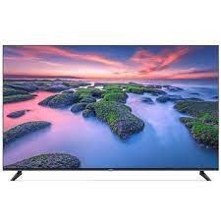
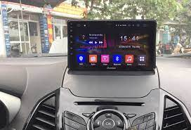
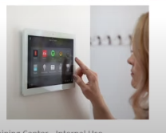


2. Giới thiệu về Linux OS và ứng dụng

Slide 16
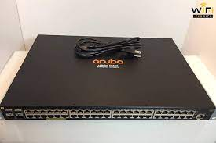
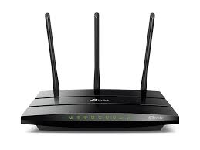
2. Giới thiệu về Linux OS và ứng dụng
OpenWrt
Ra đời vào năm 2006
Là hệ điều hành phổ biến cho các thiết bị mạng như router, switch.
Ưu điểm: Có phần nhân và hệ thống rootfs được thiết kế lại cho phù hợp với ứng dụng network.

Slide 17
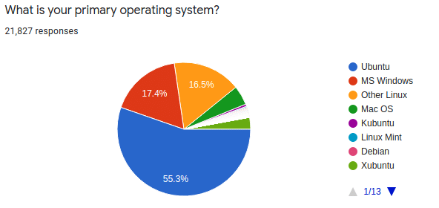
2. Giới thiệu về Linux OS và ứng dụng
Distribution cho PC
Là các phiên bản chạy cho PC hoặc server như Ubuntu, RedHat… Có rất nhiều các phiên bản của Linux nhưng các phiên bản này đều có một đặc điểm chung là có nhân Kernel và chỉ khác nhau ở tầng userspace.
Ưu điểm: Open source, dễ dàng thích nghi và tùy biến, nhiều thư viện và framework hỗ trợ. Phù hợp cho server hoặc máy tính của developer.

Slide 18


2. Giới thiệu về Linux OS và ứng dụng
Hệ điều hành Ubuntu là phiên bản hệ điều hành phổ biến nhất của Linux được người dùng biết đến, thường có hai phiên bản là Desktop và Server.
Hệ điều hành CentOS được các doanh nghiệp lớn hiện nay sử dụng nhờ tính ổn định và bảo mật ở nhiều cấp độ.

Slide 19


2. Giới thiệu về Linux OS và ứng dụng
Hệ điều hành Kali Linux được phát triển với mục đích kiểm tra thâm nhập và kiểm tra bảo mật nâng cao, kiểm tra hệ thống an ning mạng được sử dụng bởi các các quản trị viên mạng, kỹ sư kiến trúc mạng.
Hệ điều hành Red Hat Enterprise Linux là phiên bản được sử dụng chính là làm các trung tâm dữ liệu thương mại.

Slide 20
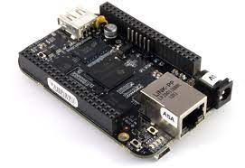

2. Giới thiệu về Linux OS và ứng dụng
Linux OS được thiết kế lại để phục vụ cho các thiết bị nhúng.
Angstrom Linux OS của BeagleBone Black
Raspbian OS của Raspberry Pi

Slide 21

2. Giới thiệu về Linux OS và ứng dụng
Linux OS cho IoT
Trong hệ thống IOT các thiết bị cảm biến thường được điều khiển bằng vi điều khiển, nhưng với những hệ thống cần xử lý một lượng lớn cảm biến và dữ liệu thì sự lựa chọn tốt nhất thường dùng là Linux hoặc Android.

Slide 22

2. Giới thiệu về Linux OS và ứng dụng
Hệ điều hành Ubuntu Core

Slide 23
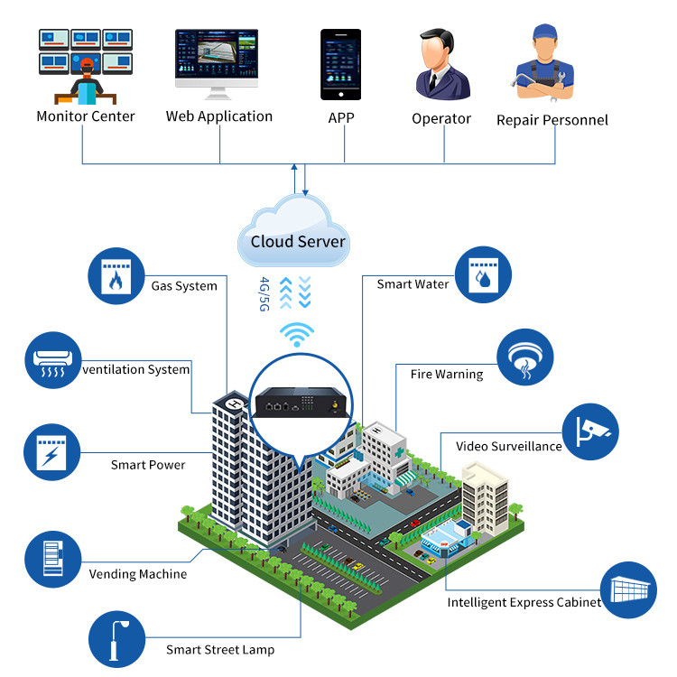
2. Giới thiệu về Linux OS và ứng dụng
Raspberry Pi OS for Smart Home

Slide 24
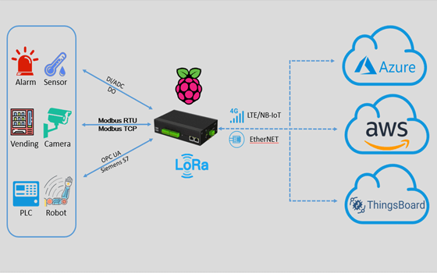
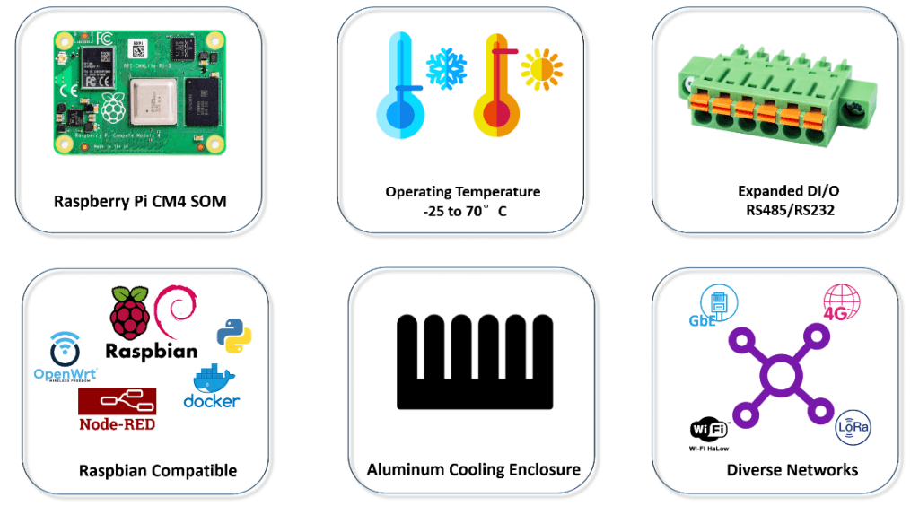
2. Giới thiệu về Linux OS và ứng dụng
Industrial Raspberry OS for IIOT – 4G LTE/Lora/RS 485/DI/DO/AI/ADC

Slide 25
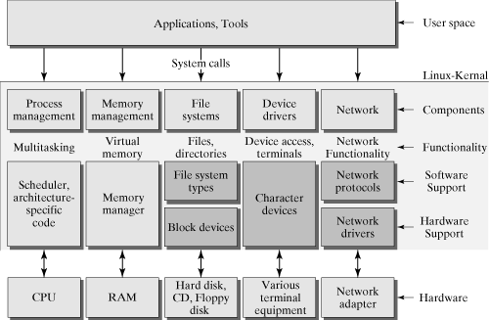
3. Linux kernel architecture
Linux Kernel được chia thành 5 khối chức năng riêng biệt và có vai trò vô cùng quan trọng trong một hệ điều hành.

Slide 26
3. Linux kernel architecture
Process management
Process management
Chịu trách nhiệm tạo và quản lý các tiến trình.
Lập lịch cho thứ tự mà các tiến trình sẽ được chạy như thế bào và sẽ chạy trong bao lâu.
Hỗ trợ cho các tiến trình giao tiếp với nhau.
Đồng bộ giữa các tiến trình với nhau tránh tranh chấp tài nguyên.
Memory management
Linux Kernel
File systems
Device drivers
Network

Slide 27
3. Linux kernel architecture
Process management
Memory management
Có nhiệm vụ quản lý bộ nhớ, bao gồm các công việc sau:
Cấp phát bộ nhớ cho chương trình trước khi chạy, khi chương trình yêu cầu và thu hồi bộ nhớ sau khi chương trình kết thúc.
Bảo vệ vùng nhớ của mỗi tiến trình đang chạy, tránh trình trạng crash trên máy tính.
Memory management
Linux Kernel
File systems
Device drivers
Network

Slide 28
3. Linux kernel architecture
Process management
File systems
Có nhiệm vụ quản lý dữ liệu trên thiết bị như ổ cứng, thẻ nhớ.
Quản lý dữ liệu bao gồm các công việc chính:
Phân vùng, thêm, tìm kiếm, sửa, xóa dữ liệu.
Dữ liệu sẽ được lưu ở đâu trên ổ cứng.
Memory management
Linux Kernel
File systems
Device drivers
Network

Slide 29
3. Linux kernel architecture
Process management
Device Driver
Có nhiệm vụ quản lý các thiết bị trên phần cứng:
Điều khiển hoạt động của các thiết bị như bàn phím, màn hình.
Giám sát trạng thái các thiết bị.
Bằng cách sử dụng Device Driver cho phép ta giao tiếp và trao đổi với từng loại phần cứng, từng loại thiết bị riêng như Bluetooh, cổng USB, cổng Serial một cách dễ dàng mà không cần quan tâm đến sự vận hành phức tạp làm sao để giao tiếp với nó diễn ra trong hệ điều hành.
Memory management
Linux Kernel
File systems
Device drivers
Network

Slide 30
3. Linux kernel architecture
Process management
Network
Có nhiệm vụ quản lý, đóng và mở, gửi và nhận các Packet theo chuẩn TCP/IP.
Quản lý các thiết bị phần cứng mạng như NIC card và card mạng Wireless
Memory management
Linux Kernel
File systems
Device drivers
Network

Slide 31
4. System call interface
User space và Kernel Space
Khi một hệ thống máy tính hoạt động, memory sẽ chia thành hai phần đó user space và kernel space.
User space: là không gian bộ nhớ cho các tiến trình của user chạy.
Kernel space: là không gian bộ nhớ cho các tiến trình của kernel chạy, nơi mà kernel tương tác với phần cứng.
Với cơ chế phân tách user space với kernel space thì sẽ không cho phép user tự ý truy cập tài nguyên của kernel quản lý và nhờ có chế này mà kernel được bảo vệ trên toàn bộ hệ thống.

Slide 32
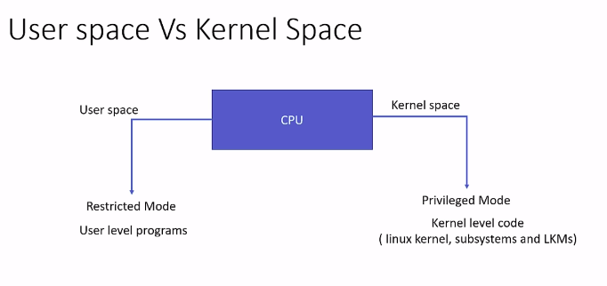
4. System call interface
Khi kernel space chạy trên CPU, thì lúc này chế độ hoạt động của CPU là chế độ privileged. Có nghĩa là chương trình có thể truy cập vào các tài nguyên bị giới hạn của hệ thống như memory, ngoại vi, etc….
Khi user space chạy trên CPU, lúc này CPU đang hoạt động ở chế độ non-privileged.

Slide 33
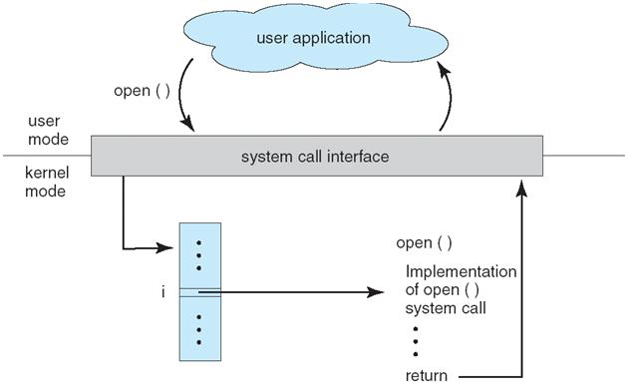
4. System call interface
Vậy làm sao để chương trình user space có thể tương tác được với phần cứng ?
Lúc đó các chương trình ở user space sẽ gửi yêu cầu tới các chương trình kernel space thông qua system call interface.

Slide 34
4. System call interface
System call interface
System call interface còn được gọi là API, là các dịch vụ mà kernel cung cấp đến user, khi mà user muốn tương tác với OS và truy cập vào các tài nguyên của hệ thống.
Mỗi system call được kernel định danh bằng một số duy nhất. Tiến trình trên tầng user không biết đến các số này, mà sẽ được gọi bằng các tên hàm như open(), read (), write().

Slide 35
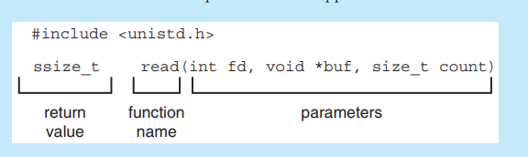
4. System call interface
Mỗi system call có thể có một tham số truyền để cung cấp thông tin từ user truyền xuống kernel và ngược lại.

Slide 36
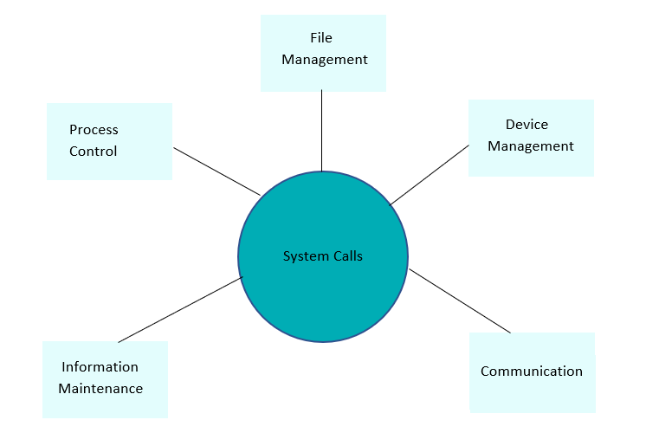
4. System call interface
System call được chia thành 5 loại chính:

Slide 37
4. System call interface
Process control system call: với những system call này, chúng sẽ thực hiện các nhiệm vụ liên quan đến hủy và tạo các tiến trình.
Linux system call ở loại này: fork(), exit(), exec().
File management system call: xử lý các công việc lên quen đến file như tạo , đọc, ghi file.
Linux system call ở dạng này: open(), read(), write(), close().
Communication system call: được sử dụng để tạo sự giao tiếp giữa các tiến trình với nhau.
Có hai kiểu giao tiếp cho các tiến trình là: message passing và shared memory.
Linux system call: pipe(), mmap().

Slide 38
4. System call interface
Device management system call: thực hiện các công việc về điều chỉnh thiết bị như đọc và ghi vào các buffer của thiết bị.
Linux system call : ioctl().
Information maintenance systemcall : xử lý các thông tin và sự trao thông tin giữa OS và chương trình từ phía user như OS giữ tất cả các thông tin về các tiến trình, chúng ta có thể dựa vào các system call này để lấy thông tin về chúng.
Linux system call: getpid().

Slide 39
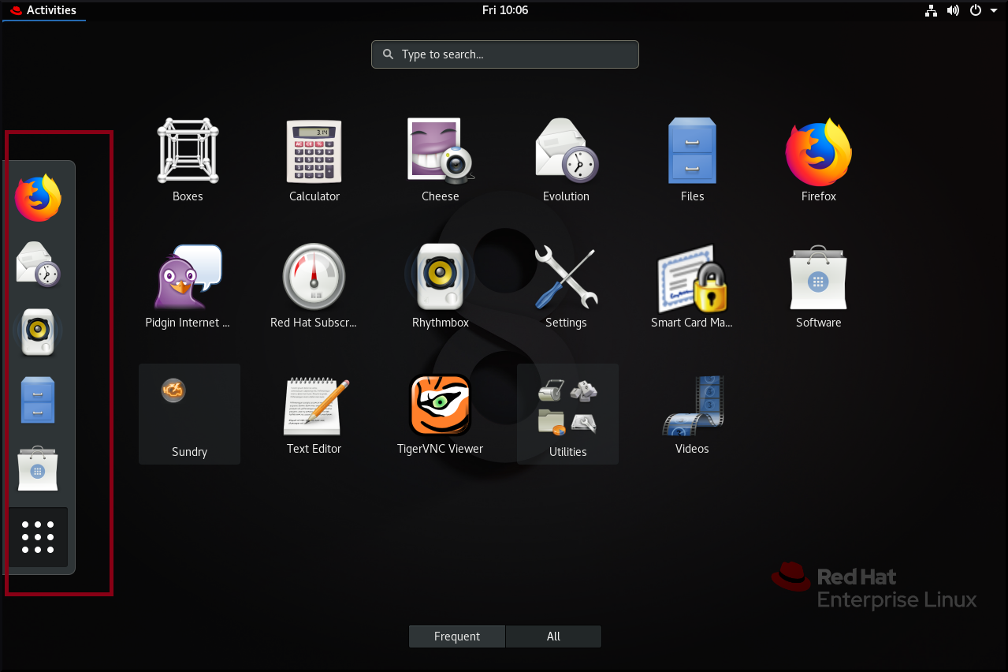
5. CLI (Command Line Interface) và một số command line cơ bản
Ở trên hệ điều hành hiện nay, đều đang sử dụn GUI (Graphical User Interface) là giao diện sử dụng ở dạng đồ họa để tương tác với máy tính.

Slide 40
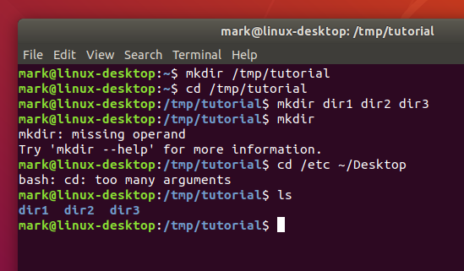
5. CLI (Command Line Interface) và một số command line cơ bản
Command Line Interface
CLI là giao diện dòng lệnh và nó phương tiện tương tác giữa user và chương trình máy tính bằng cách nhập các lệnh dưới dạng văn bản vào console.

Slide 41
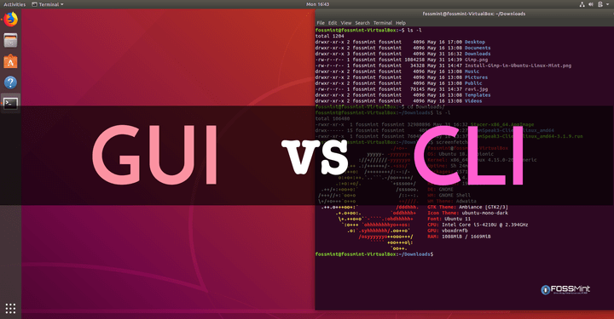
5. CLI (Command Line Interface) và một số command line cơ bản
Trong các phiên bản của Linux, CLI là công cụ chính được sử dụng để làm việc nhiều hơn sơ với GUI.

Slide 42
5. CLI (Command Line Interface) và một số command line cơ bản
Lợi ích của việc sử dụng GLI:
Tốc độ thao tác nhanh hơn.
Tốn ít không gian bộ nhớ hơn so với GUI.
Ngoài ra ở các phiên bản Linux Server và các máy tính nhúng như Beagle Bone đều đã tắt đi các giao diện đồ họa mà chỉ dùng mỗi CLI.
Khi tắt đi GUI mà chỉ dùng CLI thì sẽ tiết kiệm tài nguyên rất đáng kể đối với hệ thống có giới hạn về tài nguyên.
Link: Difference between CLI and GUI (byjus.com)

Slide 43
5. CLI (Command Line Interface) và một số command line cơ bản
Command Line trên Linux
Mở giao diện dòng lệnh bằng tổ hợp phím: Ctrl + Alt + T
Cú pháp của một câu lệnh: Command [option] [argument]
Một số lệnh cơ bản khi mới bắt đầu sử dụng Linux: cd, ls, cat, less, mkdir, rm, vim, nano, mv, cp, ln.

Slide 44
5. CLI (Command Line Interface) và một số command line cơ bản
Một số trick nhỏ khi sử dụng command line:
Để tra cứu các option của lệnh hoặc chức năng của câu lệnh đó: chúng ta sử dụng câu lệnh man.
Cú pháp: man <command>.
Tự động hoàn chỉnh hoặc gợi ý trên file: sử dụng phím Tab.
Hủy câu lệnh đang chạy bằng tổ hợp phím: Ctrl + C
Có thể sử dụng phím ↑ và ↓ trên bàn phím để tìm và sử dung lại các câu lệnh ở trước đó.

Slide 45
5. CLI (Command Line Interface) và một số command line cơ bản
Command cd
Lệnh cd là lệnh được sử dụng để thay đổi các thư mục, di chuyển đến các thư mục đích.
Cú pháp: cd < tên thư mục >.
Ký tự “.” và “..” trong command line được hiểu là thư mục hiện tại và thư mục cha của thư mục hiện tại.
Để di chuyển đến thư mục home của mình, dùng cd ~ để di chuyển một cách nhanh chóng hoặc cd ~/<user_name>.

Slide 46
5. CLI (Command Line Interface) và một số command line cơ bản
Đường dẫn tuyệt đối và đường dẫn tương đối
Đường dẫn tuyệt đối là đường dẫn bắt đầu từ thư mục gốc /.
Ví dụ: cd /home/nhphong/Downloads
Đường dẫn tương đối là đường dẫn bắt đầu từ thư mục mà bạn đang làm việc và được sử dụng các ký tự “.” và “..”.
Ví dụ: thư việc hiện tại đang đứng hiện tại là /home/nhphong
Để di chuyển thư mục Download ta có thể làm theo hai cách sau: cd Download hoặc cd . /Download.

Slide 47
5. CLI (Command Line Interface) và một số command line cơ bản
Command ls
Lệnh là ls là lệnh dùng để liệt kê các file và thư mục trong Linux, có thể liệt kê theo danh sách tên hoặc dung lượng file, quyền, chủ sở hữu, kiểu file.
Cú pháp: ls ls <option> <thư mục>
Các option thường dùng:
“-l”: liệt kê và sắp xếp theo thời gian.
“-a”: hiển thị thêm cái file ẩn bắt đầu bằng dấu .
“-h”: hiến thị kích cỡ file ở đơn vị bytes.

Slide 48
5. CLI (Command Line Interface) và một số command line cơ bản
Cài đặt phần mềm hoặc một công cụ trên Linux
Cài đặt phần mềm với các gói .deb
Cú pháp: sudo dpkg –i <file.deb>
Cài đặt phần mềm thông qua apt
Cú pháp: sudo apt-get install <package>
sudo apt-get update
Gỡ bỏ phần mềm:
Cú pháp: sudo apt-get remove <package>
Tra các gói phần mềm đã cài trên máy:
Cú pháp: apt list --installed

Slide 49
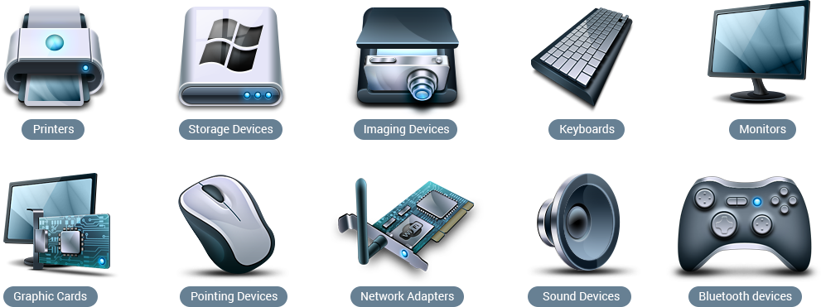
6. Linux device driver
Device driver là gì ?
Device driver là những đoạn code nhằm mục đích cấu hình và quản lý một thiết bị trên máy tính. Những đoạn code này do người dùng hoặc nhà sản xuất thiết kế cho từng phần cứng cụ thể.

Slide 50
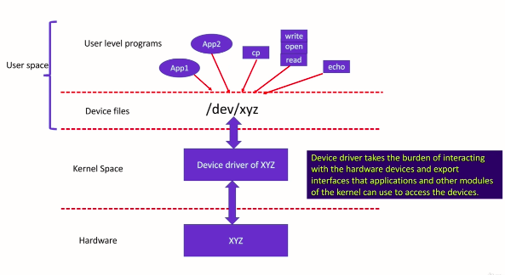
6. Linux device driver
Những đoạn code này giúp cho người dùng có thể giao tiếp với thiết bị một các dễ dàng mà không cần quan tâm đến chi tiết phần cứng của thiết bị đó như thế nào.
Các device driver trên Linux đều theo phương thức module hóa.

Slide 51
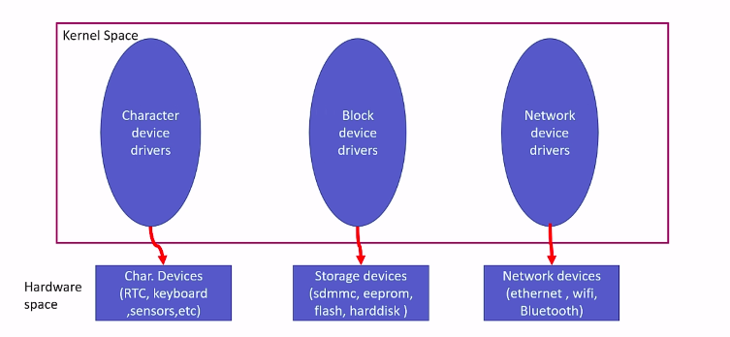
6. Linux device driver
Phân loại các device driver

Slide 52



6. Linux device driver
Character device driver
Lượng dữ liệu nhỏ nhất mà CPU trao đổi với thiết bị là tính byte.

Slide 53

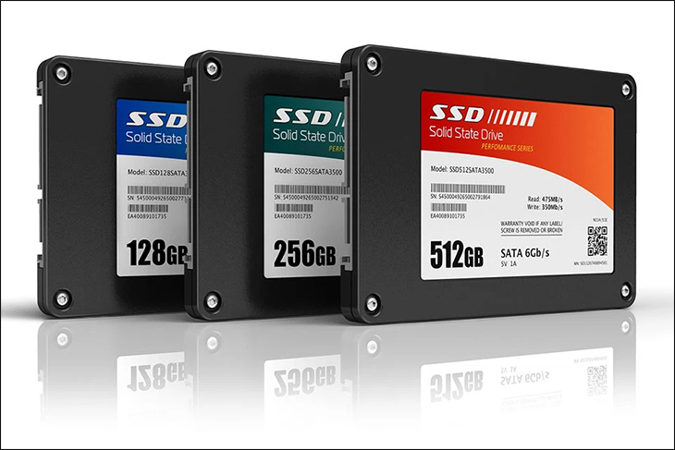
6. Linux device driver
Block device driver
Lượng dữ liệu nhỏ nhất mà CPU và thiết bị trao đổi với nhau là một khối, gồm nhiều byte ( ví dụ 1 khối gồm 512 bytes).

Slide 54
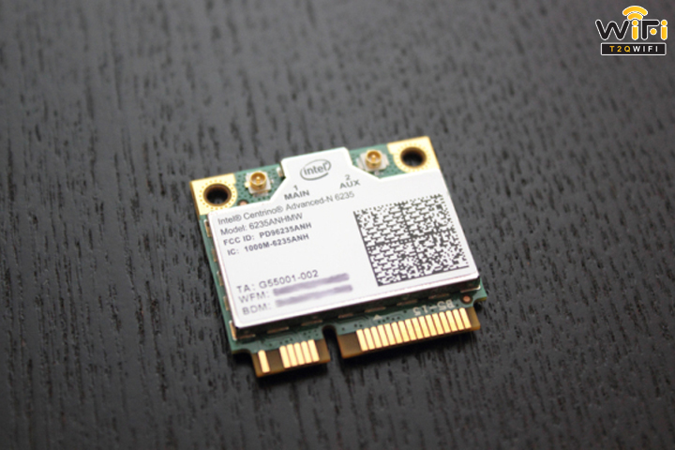
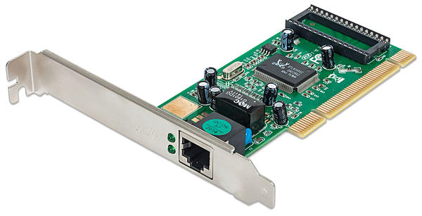
6. Linux device driver
Network device driver
Có lượng dữ liệu nhỏ nhất mà CPU và thiết bị trao đổi với nhau là một gói tin, gồm nhiều byte. Gói tin có kích thước không cố định.
NIC card in computer
Card wifi on laptop

Slide 55
7. Linux file system
Hệ thống file trên Linux
Trên Linux OS, tất cả mọi thứ đều dưới dạng file.
Thư mục về cơ bản cũng là một file, nhưng nội dung bên trong nó là danh sách tên các file nằm trong nó.
Các loại file trên Linux:
Regular file: là các file thông thường như text file, executable file.
Directory file: file chứa danh sách các file khác.
Character Device File
Link files
Socket file
Pipe file

Slide 56
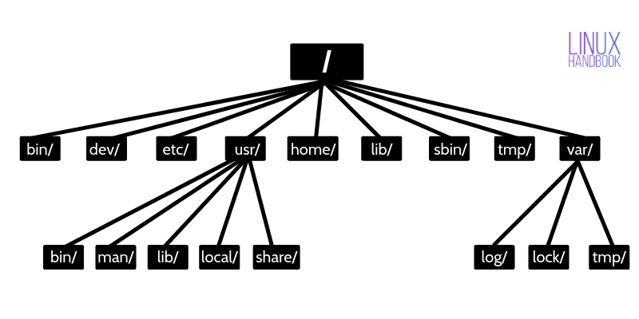
7. Linux file system
Hệ thống file trên Linux được tổ chứng theo cấu trúc cây thư mục.

Slide 57
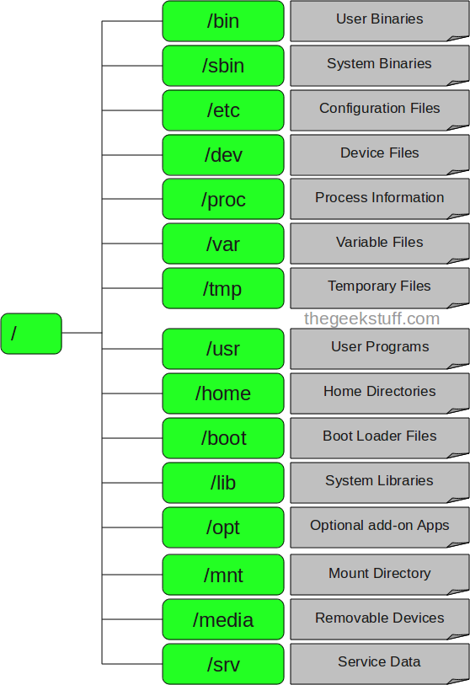
7. Linux file system
Đặc điểm từng file trên hệ thống cây thư mục
Thư mục đầu tiên là thư mục /, là thư mục gốc của hệ thống file.
/bin: chứa các đoạn mã chương trình để thực thi các lệnh, bao gồm hầu hết các lệnh cơ bản ls, cp. Các file trong /bin là dạng nhị phân.
Thực hành mở thư mục bin

Slide 58
7. Linux file system
/sbin: chứa các đoạn mã chương trình để thực thi của các command. Giống như trong thư mục bin.
Nhưng nó có chưa thêm các chương trình liên quan đến quản lý hệ thống. Người dùng thông thường muốn sử dụng những lệnh này thì phải thực hiện dưới quyền của root.

Slide 59
7. Linux file system
/etc: Thư mục chứa các file cấu cấu hình của hệ thống như người dùng, các thông số khi khởi động, thiết bị, mạng và các tệp khác.
/etc/shadow: lưu thông tin định danh người dùng trong linux OS.
/etc/passwd: chứa thông tin của người dùng.
/etc/group: chứa thông in group và các user nằm trong group.

Slide 60
7. Linux file system
/dev: chứa các file device driver.
/proc: chứa các thông tin hữu ích về các process đang chạy hiện tại, cũng như chứa thông tin về cấu hình của hệ thống (thông tin về bộ xử lý, bộ nhớ). File này nằm trên RAM.

Slide 61
7. Linux file system
/var: chứa các dữ liệu thay đổi liên tục trong khi OS chạy.
Ví dụ: /var/cache: lưu trữ dữ liệu của bộ đệm của ứng dụng. Các dữ liệu này được tạo ra trong quá trình nhập xuất hoặc tính toán.

Slide 62
7. Linux file system
/tmp: khu vực dành cho các tệp tạm thời, nhỏ hơn mà chưa cần quan tâm.
Nếu những file gì quan trọng, đừng đặt nó vào thư mục /tmp vì thư mục sẽ được xóa ngay khi máy tính khởi động.

Slide 63
7. Linux file system
/usr: chứa các file cố định quan trọng để phục vụ cho user.
/home: chứa các thư mục cá nhân cho người dùng thường xuyên.
/boot: chưa tất cả những file cấu hình cho quá trình boot.
/lib: thư mục này chứa tất cả các thư viện mà chương trình có thể sử dụng.
/mnt và /media: những file thiết bị bên ngoài khi kết nối với máy tính sẽ nằm ở thư mục này.

Slide 64
7. Linux file system
Một số command thao tác với file trên Linux
Tạo một file trên Linux:
Cú pháp: touch <tên file 1> <tên file 2> …….
Bài tập: Di chuyển đến thư mục Desktop và tạo file có tên là “pifclub”.
Tạo thư mục trên Linux:
Cú pháp: mkdir <tên thư mục 1> <tên thư mục 2> …..
Bài tập: Di chuyển đến thư mục Desktop và tạo thư mục “test_1”, “test_2”. Rồi sau đó đi vào thư mục test_1 tạo file có tên là pifC23.

Slide 65
7. Linux file system
Xóa một file và thư mục trên Linux:
Cú pháp: rm [option] [tên file hoặc tên thư mục].
Các option thường được dùng:
“-i ” : chúng ta sẽ nhận được thông báo, để xác nhận là có thật sự muốn xóa file hay không.
“-r” : dùng để xóa thư mục.
“-v”: chúng ta sẽ nhận được đoạn tin nhắn về những file đã được xóa.
Bài tập: xóa thư mục và file đã tạo được ở slide trước.

Slide 66
7. Linux file system
Di chuyển và đổi tên file:
Đổi tên file: mv “tên cũ” “tên mới”
Di chuyển file: mv <tên file 1> <tên file 2> <thư mục đích>
Các option thường dùng:
“-i”: trước khi ghi đè lên các file đã tồn tại, console sẽ thông báo tới người dùng để xác nhận lại.
“-u”: khi di chuyển file tới một thư mục khác, chỉ di chuyển những file chưa tồn tại và những file có sự thay đổi tương ứng với các file đã tồn tại trong thư mục đích.
“-v”: hiển thị thông tin về sự di chuyển file.

Slide 67
7. Linux file system
Đọc nội dung một file:
cat <file name>: đọc nội dung toàn bộ file.
less <file name>: dùng để đọc những nội dung lớn hơn 1 trang và dùng mũi tên lên xuống để di chuyển. Nhấn q để thoát.
tail –n m <file name>: dùng để đọc m dòng cuối cùng của một file.
head –n m <file name>: dùng để đọc m dòng đầu của một file.

Slide 68
7. Linux file system
Edit file ở trên linux:
Có 2 hình thức edit file đã tích hợp sẵn trên Linux đó là nano và vi.
Nếu hệ điều hành đó có hỗ trợ GUI thì chúng ta có thêm hình thức chỉnh sửa file qua GUI bằng câu lệnh gedit
Việc sử dụng command gedit để chỉnh sửa file cũng tương tự như bên Window.

Slide 69
7. Linux file system
Sử dụng nano:
Cú pháp: nano <tên file>
Các command cần biết:
Ctrl + X: để thoát khỏi trình soạn thảo nano.
Ctrl + O: để lưu và đặt lại tên file.

Slide 70
7. Linux file system
Sử dụng vi:
vi có hai mode chính đó là command mode và insert mode.
Để vào command mode ta nhấn nút Esc trên bàn phím.
Để vào insert mode để chỉnh sửa và thêm nội dung ta nhấn phím I trên bàn phím.
Để thoát khỏi trình chỉnh sửa vi ta quay về command mode và nhấn “:” + “q” để thoát.
Để lưu nội dung vừa thêm hoặc vừa chỉnh sửa ta về command mode và nhấn “:” + “w” để lưu.
Link tham khảo thêm: https://devhints.io/vim

Slide 71
8. Process
What is difference between process and program ?
Process | Program
An instance of an executing program. | A file containing a range of information that describes how to construct a process at run time and perform a specific task.
A same program can be executed into multiple process (normally by multiple user). | A passive executable code on disk.
A process needs high resources as compared to a program, it requires CPU, disk, Input/Output, memory, address. | A program does not have resource requirements. A program only needs memory space to store all the instruction.

Slide 72
8. Process
Mỗi một process đều có một mã để định danh được gọi là process ID (PID) đây là số nguyên dương và duy nhất cho mỗi process trên hệ thống.
Một số command với process:
Để xem những quan sát những process đang chạy: dùng lệnh ps và lệnh htop
Kết thúc một Process : dùng lệnh kill -9 <PID>

Slide 73
8. Process
Thực hành nhỏ về process:
- Tạo một file hello.c bằng nano hoặc vi.
- Gõ các dòng lệnh sau:
- Sau đó biên dịch file này ra file thực thi.
- Mở thêm một terminal và chạy lệnh htop, còn terminal kia
Thực thi file hello.c và quan sát terminal đang chạy lệnh htop bên kia.
- Dùng lệnh kill ở slide trước để kết thúc tiến trình này.
#include <stdio.h>
int main ()
{
pritnf (“Hello word!!!”);
getchar();
return 0;
}

Slide 74
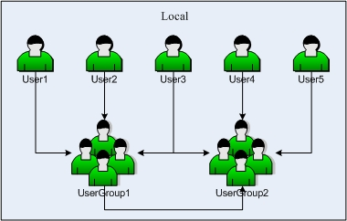
9. User – group and permission.
User là gì ?
User là người có thể truy cập vào một hệ thống và có thể sử dụng hệ thống đó.

Slide 75
9. User – group and permission
Linux cho phép nhiều người có thể cùng sử dụng một máy tính và có thể hoạt động đồng thời ngay khi có một user khác hoạt động.
Trên linux: có 2 loại user là user thông thường và user root
Mỗi user khi được tạo ra đều có số định danh được gọi là UID.
File name user được đặt trong file: /etc/passwd.

Slide 76
9. User – group and permission.
Các command phổ biến để thao tác với user:
Tạo, xóa user dùng lệnh: useradd và userdel
Đặt mật khẩu cho user với lệnh: passwd
Chuyển đổi giữa các user với lệnh: su
Xem tất cả thông tin về một user với lệnh: id <tên user>

Slide 77
9. User – group and permission
Group là gì ? Là tập hợp nhiều user có chung đặc điểm với nhau.
Khi tạo ra user thì mặc định sẽ có một group được tạo ra đi kèm với user này.
Mỗi group có một số định danh được gọi là GID ( group ID).
Tổng hợp danh sách các group hiện tại nằm trong file: /etc/group

Slide 78
9. User – group and permission
Một số command thường dùng để thao tác với Group:
Tạo group bằng lệnh: groupadd <tên group>
Xóa group bằng lệnh: groupdel <tên group>
Thay đổi group của user:
Cú pháp: sudo usermod –g <tên group mới> <tên user>
Thêm một user có sẵn ở trên hệ thống vào một group thứ hai:
Cú pháp: sudo usermod -a –G <groupname> <username>

Slide 79

9. User – group and permission
Trong hệ thống Linux, mỗi file và thư mục đều
thuộc sở hữu của 3 đối tượng:
User tạo ra file đó
Group
Các user khác
Để thay user sở hữu của file:
- chown <user/owner> <tên file>
Thay đổi nhóm người sở hữu
- chown <group> <tên file>

Slide 80
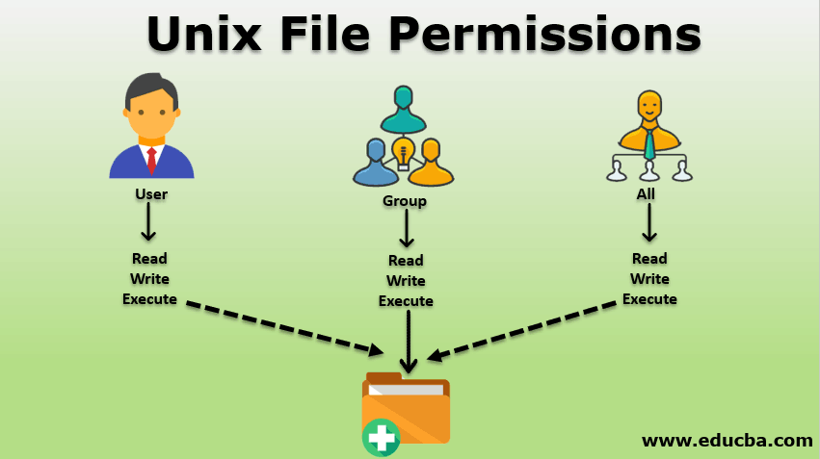
9. User – group and permission
Permission on Linux là gì?
Permission là sự cấp quyền để thao tác với file hoặc thư mục đó đối với 3 đối tượng sở hữu ở slide trước.
Có 3 loại permission trên Linux

Slide 81
9. User – group and permission
Read : Với quyền read này , bạn được cấp quyền để mở và đọc file đó. Nếu là thư mục thì khi được cấp quyền, bạn có thể hiển thị được nội dung ở trong thư mục đó.
Write: Với quyền write, bạn được cấp quyền để điều chỉnh nội dung của một file. Với thư mục, nếu được cấp quyền write, bạn có thể tạo mới, xóa bỏ , hoặc đổi tên file trong thư mục đó.
Execute: Ở Windows, một chương trình thực thi có đuôi mở rộng là “.exe”, thì rất dễ để chạy chương trình đó, nhưng ở trên Linux nếu không có quyền này thì không thể chạy chương trình cho đến khi quyền execute được bật.

Slide 82
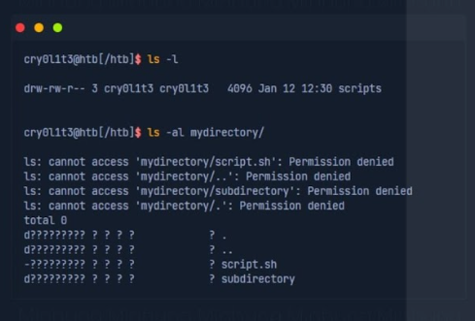
9. User – group and permission
Khi tạo các file hoặc directory mới, nó sẽ thuộc về user hiện tại cũng như group mà chứa user đó và đồng thời có chứa một số permissions.
Error: Một lỗi hay mắc phải ở trên Linux “Permission Denied”

Slide 83
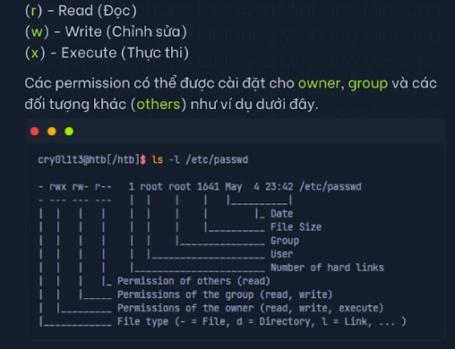
9. User – group and permission
Để xem các permission của một file với lệnh: ls – l <tên file>

Slide 84
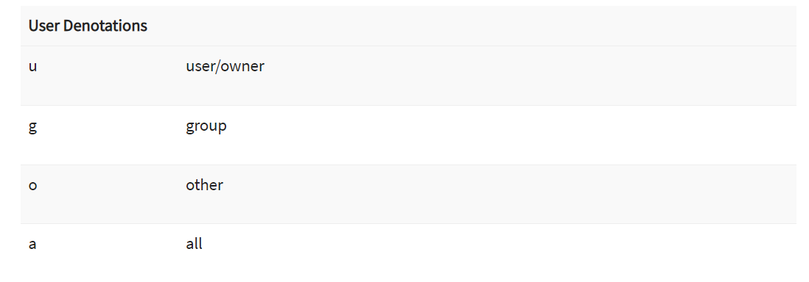
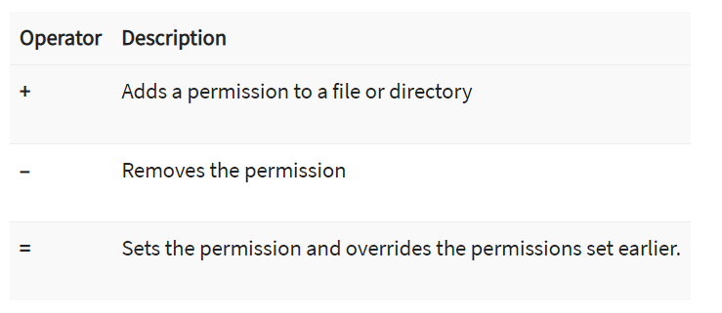
9. User – group and permission
Changing file/ directory permission in Linux
Thay đổi/ phân quyền cho một file, sử dụng lệnh: chmod <quyền> <tên file>.
Symbolic Mode
Ở symbolic mode, chúng ta có thể điều chỉnh permissions bằng các những ký tự toán học.

Slide 85
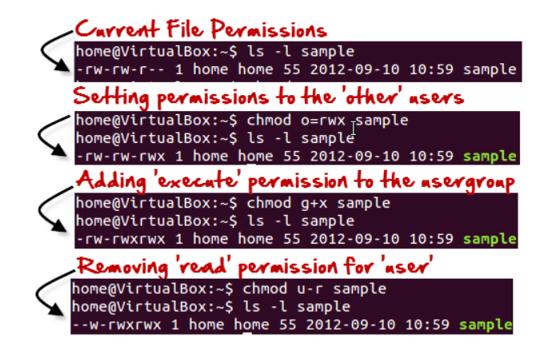
9. User – group and permission
Ví dụ:
Bài tập: tạo một file mới rồi cấp quyền cho user là read, write, execute; còn
group là read; other user không có quyền nào cả.

Slide 86
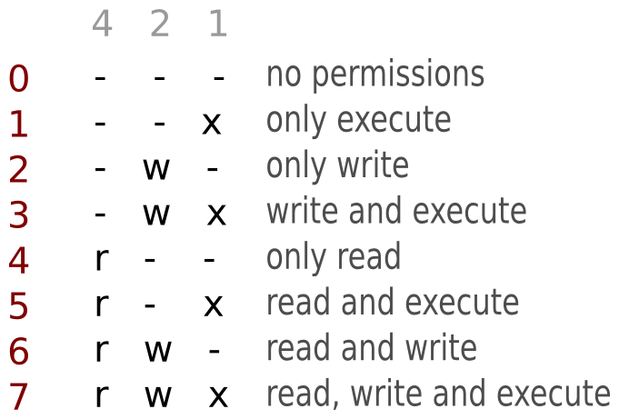
9. User – group and permission
Absolute mode
Ở hình thức này, chúng ta sẽ thiết lập quyền cho các đối tượng sở hữu bằng cách gán octal value.
Bảng các loại quyền tương ứng với từng số:

Slide 87
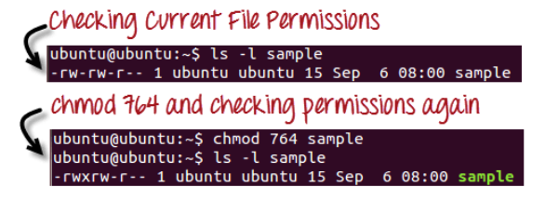
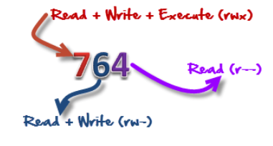
9. User – group and permission
Ví dụ:
Bài tập: làm lại bài ở trên nhưng theo Absolute Mode.

Slide 88
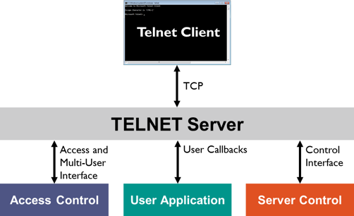
10. Telnet and SSH network protocol
Telnet là gì ?
Telnet là giao thức mạng kèm chương trình phần mềm cho phép truy cập máy tính từ xa dựa trên môi trường internet và mạng lưới máy tính TCP/IP.
Telnet giao tiếp qua port 23.

Slide 89
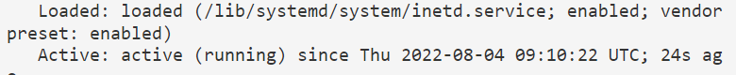
10. Telnet and SSH network protocol
How to use Telnet for remoting server/other computer on Linux?
Step 1: Trước khi cài đặt telnet thì chúng ta cần update lại kho phần mềm apt trên Linux qua dòng lệnh: sudo apt install update
Step 2: Tiến hành cài đặt telnet bằng cách gõ dòng lệnh : sudo apt install telnetd -y
Step 3: Kiểm tra telnet đã cài đặt trên máy của mình chưa bằng lệnh sau
sudo systemctl status inetd
Step 4: kết nối tới một máy nào đó bằng dòng lệnh
telnet < địa chỉ ip của máy muốn kết nối >

Slide 90

10. Telnet and SSH network protocol
SSH là gì ?
SSH là một giao thức mạng hỗ trợ trong quá trình quản lý, điều chỉnh từ xa qua môi trường Internet (tương tự telnet).
SSH bảo mật hơn Telnet.
SSH giao tiếp qua port22.

Slide 91

10. Telnet and SSH network protocol
How to use SSH to connect to a Remote client/ server in Linux?
Step 1: Install an OpenSSH Client qua dòng lệnh:
sudo apt-get install openssh-client
Step 2: Install an OpenSSH-server qua dòng lệnh:
sudo apt-get install openssh-server
Step 3: Kiểm tra xem ssh đã chạy hay chưa
sudo service ssh status
Step 4: kết nối tới máy khác qua username và IP
ssh your_username@host_ip_address

Slide 92

10. Telnet and SSH network protocol
SCP (Secure Copy Protocol)
Là một giao thức mạng được sử dụng để sao chép file hoặc folder một cách an toàn giữa hệ thống Linux thông qua mạng.

Slide 93

10. Telnet and SSH network protocol
SCP bảo vệ dữ liệu của bạn trong quá trình sao chép thông qua kết nối SSH, tất cả các files cũng như thông tin về mật khẩu sẽ được mã hóa.
Dù kênh truyền có bị lỗi hoặc bị chặn, thì những thông tin đó vẫn sẽ được mã hóa.

Slide 94
10. Telnet and SSH network protocol
Sử dụng SCP trong các trường hợp:
Copy file từ local host tới remote host
Cú pháp:
scp [file_name] remote_user@IP_of_remote:/remote/directory
Ở đây:
file_name: tên của file mà cần copy.
remote_user: tên của remote host.
IP_of_remote: địa chỉ IP của remote hosr
/remote/directory: nơi mà file sẽ được lưu trên máy remote.

Slide 95
10. Telnet and SSH network protocol
Example: copy file tên là test.txt từ local system tới remote system có thông tin như sau:
Remote_user: phong
Remote_host: 192.168.7.2
/remote/directory: /home/phong
Syntax: scp test.txt phong@192.168.7.2:/home/phong

Slide 96
10. Telnet and SSH network protocol
Copy file từ máy remote tới máy local của chúng ta.
Cú pháp:
scp user@remotehost:[/home/user/file_name] [/local/directory]
Ở đây:
User: tên của máy remote
Remotehost: địa chỉ IP của máy remote
/home/user/file_name: đường dẫn tới file được copy trên máy remote.
/local/directory: đường dẫn tới nơi file sẽ được lưu trên máy local.

Slide 97
10. Telnet and SSH network protocol
Example: copy file có tên test1.txt từ máy remote có thông tin:
User: “nhphong”
Remotehost: 10.143.90.2
/home/user/file_name: home/nhphong/Desktop/test1.txt
Syntax:
scp nhphong@10.143.90.2:/home/nhphong/Desktop/test1.txt .
“.”: địa chỉ hiện tại ở máy local.

Slide 98
11. Linux Ubuntu Installation Guide
Hướng dẫn cài dual boot Linux Ubuntu trên Windows
Yêu cầu : chuẩn bị một USB trên 16 GB và một ổ trống khoảng 100 GB trên máy tính.
Kiểm tra xem máy tính của mình đang ở chuẩn BIOS mode của máy tính mình là legacy hay uefi.
Tiếp tục kiểm tra xem ổ cứng máy bạn là theo chuẩn MBR hay GPT.
Sau khi làm xong các điều trên bạn hãy tham khảo video ở link dưới đây để làm các bước tiếp theo. Link: https://www.youtube.com/watch?v=-iSAyiicyQY&t=348s
Note that: Nhớ là phải tắt security boot và fast boot trước khi bắt đầu cài dual boot.

Slide 99
11. Linux Ubuntu Installation Guide
Các lỗi mình đã gặp phải trong quá trình cài đặt Linux:
Lỗi sai đồng bộ thời gian giữa ubuntu và window
Link hướng dẫn khắc phục: https://truongtc.com/sua-loi-sai-gio-khi-cai-dat-song-song-windows-ubuntu/
Lỗi gõ bị mất chữ khi sử dụng ubuntu
Link hướng dẫn khắc phục: https://gist.github.com/lelinhtinh/fc660f3222a1da1b7ff923a4080742e5
Lỗi git không thể truy cập remote repository lúc này ta chuyển qua dùng SSH key:
Link: https://viblo.asia/p/su-dung-git-trong-ubuntu-jaqG0lOPGEKw

Slide 100

11. Linux Ubuntu Installation Guide
Lỗi yêu cầu turn off RTS:
Link: https://www.youtube.com/watch?v=rSn34Gv3-D4

Slide 101
11. Linux Ubuntu Installation Guide
Sau khi làm như trên bạn chuyển qua lại Window thì sẽ lỗi màn hình xanh, đấy là do lỗi tương thích sau khi chuyển sata mode sang ahci.
Link: https://www.youtube.com/watch?v=QkRhS5yEnj0
Note that: Sẽ còn bổ sung thêm :>

